Slide 1
Révision du SAGE
Commission locale de l'eau
Réunion du 20 novembre 2023

Slide 2
Les étapes de la révision du SAGE
Deux phases distinctes :
élaboration du projet de SAGE révisé avec les étapes classiques :
    actualisation état des lieux et du diagnostic
    études des tendances et élaborations de scénarios
    choix d'un scénario, rédaction du PAGD (plan d'aménagement et de gestion durable de la ressource) et du Règlement
    adoption par la CLE
procédure d’approbation du SAGE révisé.
2

Slide 3
Déroulé de la 1ère révision du SAGE
Elaboration du projet :
  décision de réviser le SAGE mai 2008
  engagement de la révision février 2010
  état des lieux diagnostic actualisés septembre 2010
  tendances et scénarios novembre 2011
  choix des orientations de gestion mars 2012
  adoption projet de SAGE révisé avril 2012
      2 ans et 2 mois
3

Slide 4
Déroulé de la 1ère révision du SAGE
Procédure d'approbation :
  projet de SAGE révisé 04/2012
  évaluation environnementale 04/2012
  consultations 05/2012 -> 10/2012
  enquête publique (1 mois) 12/2012
  rapport d'enquête publique 02/2013
  approbation du SAGE (AP) 06/2013
      1 an et 2 mois
4

Slide 5
Déroulé de la révision
Première révision :
    élaboration 2 ans et 2 mois
    approbation 1 an et 2 mois
    durée totale 3 ans et 4 mois
mais au-delà du fait qu'il s'agisse de la 1ère révision :
    pas de définition du bon état quantitatif
    => travail avec le groupe d'experts hydrogéologues
    nouveauté : un règlement à élaborer
    le choix de réaliser une analyse économique
5

Slide 6
Déroulé de la révision
Nouvelle révision (échéancier optimiste) :
    engagement élaboration : janvier 2024
    projet de SAGE révisé : mars 2026 (décembre 2025)
    approbation : mai 2027 (décembre 2026)
A prendre en considération :
    élections municipales en 2026
    => modification composition CLE
    élections présidentielles en 2027
6

Slide 7
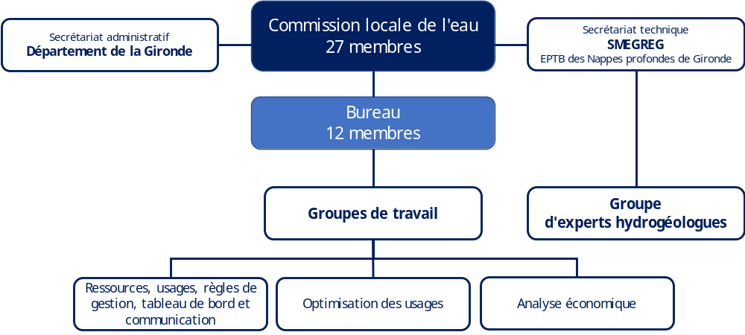
Organisation actuelle de la CLE
7

Slide 8
Révision du SAGE
Proposition d'organisation de la CLE
Groupe de travail unique
Réunions thématiques :
règles de gestion
économies d'eau
analyse économique
…
8

Slide 9
Révision du SAGE
Proposition d'organisation de la CLE
Organisation actuelle des groupes de travail (et présidences) :
Ressources, usages, règles de gestion, tableau de bord
(M. Ghesquière - EPTB)
Optimisation des usages
(M. Nicolas - CREPAQ)
Communication - Analyse économique
(M. Minjat – Chambre d'agriculture)
Nouvelle organisation proposée :
un groupe de travail unique avec réunions thématiques
présidence : ???

Slide 10
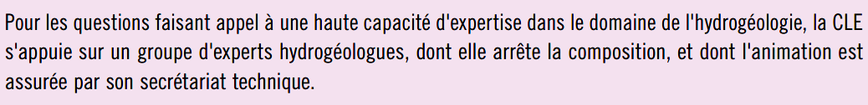
Organisation de la CLE
Groupe d'experts hydrogéologues
Composition actuelle du groupe d'experts :
  Thierry ALEZINE SEPANSO
  Olivier DOUEZ BRGM
  Alain DUPUY ENSEGID
  Mélanie EROSTATE EPTB Adour
  Bruno de GRISSAC SMEGREG
  Alexis LAFFICHER SMEGREG
  François LARROQUE ENSEGID
  Anaïs MEKKIOUI Chambre agri. 33
  Gilles POREL U. de Poitiers
  Alexandre PRYET ENSEGID
  Marc SALTEL BRGM
  Jacques LEPINE Eau 17
  Pierre MARCHET AEAG
  Nicolas PEDRON BRGM

Slide 11
Organisation de la CLE
Groupe d'experts hydrogéologues
Composition actuelle du groupe d'experts :
  Thierry ALEZINE SEPANSO
  Olivier DOUEZ BRGM
  Alain DUPUY ENSEGID
  Mélanie EROSTATE EPTB Adour
  Bruno de GRISSAC SMEGREG
  Alexis LAFFICHER SMEGREG
  François LARROQUE ENSEGID
  Anaïs MEKKIOUI Chambre agri. 33
  Gilles POREL U. de Poitiers
  Alexandre PRYET ENSEGID
  Marc SALTEL BRGM
  Jacques LEPINE Eau 17
  Pierre MARCHET AEAG
  Nicolas PEDRON BRGM

Slide 12
Organisation de la CLE
Groupe d'experts hydrogéologues
Proposition de composition du groupe d'experts :
  Thierry ALEZINE (Dr) SEPANSO
  Stéphane BINET (Dr) AEAG
  Pierre CARLEVARIS Institution Adour
  Olivier DOUEZ (Dr) BRGM
  Alain DUPUY (Pr) BRGM
  Mélanie EROSTATE (Dr) SMEGREG
  Bruno de GRISSAC (Dr) SMEGREG
  Frédéric HUNEAU (Pr) U. de Corse
  Jessy JAUNAT (Dr) Régie EAU BM
  Alexis LAFFICHER SMEGREG
  Frédéric LAPUYADE COBAN
  François LARROQUE (Dr) ENSEGID
  Morgan LE LOUS (Dr) Régie EAU BM
  Anaïs MEKKIOUI Chambre agri. 33
  Marc SALTEL (Dr) BRGM
  Pierre MARCHET (Dr) AEAG
Organismes représentés : AEAG / BRGM / CA33 / COBAN / Régie BM / SEPANSO / SMEGREG / Universités

